Slide 1

ВЫПУСКНАЯ АТТЕСТАЦИОННАЯ РАБОТА
«ВНЕДРЕНИЕ СИСТЕМЫ КОМПЛАЕНС В УЧРЕЖДЕНИЯХ БЮДЖЕТНОЙ СФЕРЫ»
Федеральное государственное бюджетное учреждение высшего образования
«Российская академия народного хозяйства и государственной службы при Президенте Российской Федерации»
Руководитель: кандидат экономических наук, доцент кафедры УПиП ИГСУ РАНХиГС
Егорова Лариса Ивановна
Слушатель: Чекунов Юрий Васильевич

Slide 2

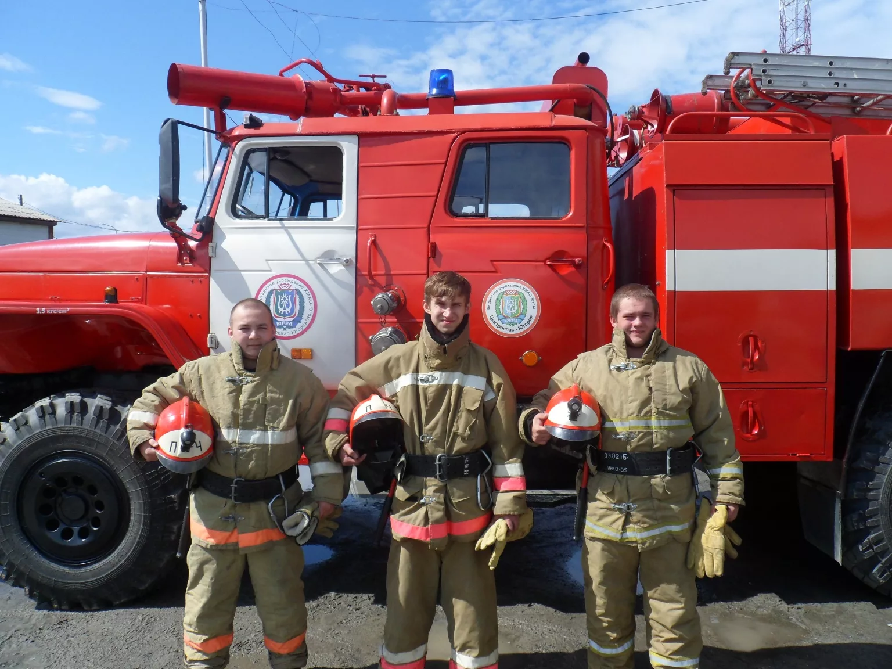
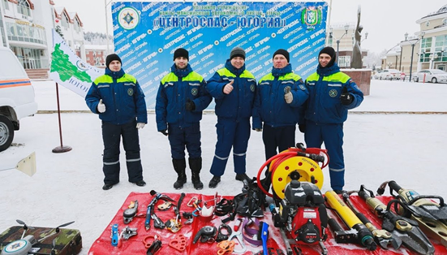
Цель и задачи, объект и предмет исследования
ЦЕЛЬ:
Исследование организационно-методических особенностей построения модели контроля в субъектах государственной сферы и разработка проекта по внедрению системы комплаенс в учреждениях бюджетной сферы на примере КУ ХМАО-Югры «Центроспас – Югория».
ЗАДАЧИ:
Рассмотреть понятие, сущность, специфику и возможности использования комплаенс в управленческой деятельности.
Исследовать особенности внедрения комплаенса в бюджетной сфере.
Провести анализ существующего контроля КУ «Центроспас – Югория»;
Разработать проект внедрения комплаенса в КУ «Центроспас – Югория».
Объект
Система управления финансово-хозяйственной деятельностью Казенного учреждения Ханты-Мансийского автономного округа – Югры «Центроспас-Югория»
Предмет
Механизм контроля в Казенном учреждении.

Slide 3
Структура управления КУ «Центроспас-Югория»
Директор
Первый заместитель директора
Заместитель директора – начальник управления
Подразделения ГПС ХМАО – Югры
Профессиональное аварийно-спасательное формирование (ПСФ)
Подразделения обеспечения деятельности учреждения
Управление пожарно-спасательных работ
Поисково-спасательная служба
Управление обеспечение деятельности
Финансово-экономический отдел
Отдел организации службы и подготовки личного состава
Отдел организации подготовки и применения поисково-спасательных формирований (ПСФ)
Отдел контрактной службы
Отдел правовой и кадровой работы
Отдел материально-технического обеспечения
Отдел организации службы и подготовки личного состава
Группа информационного обеспечения (пресс-служба)
Отдел оперативного обеспечения
Отдел техники и вооружения
Отдел профилактики, пропаганды и обучения населения
Служба охраны труда
Поисково-спасательные отряды
Общий отдел
Группа по взаимодействию с общественными организациями
Отдел АСУ
Филиалы КУ «Центроспас – Югория»

Slide 4
Организация системы контроля в Учреждении
Директор учреждения
Начальник управления (отдела)
Заместитель директора
Начальник отдела
(сотрудник отдела)

Slide 5
SWOT-АНАЛИЗ КУ ХМАО-Югры «Центроспас-Югория»
STRENGTHS (Сильные стороны) | OPPORTUNITIES (Возможности)
1. Четкое следование законодательства 2. Наличие документов, позволяющих контролировать работу сотрудников 3. Организация бюджетирования по алгоритму, позволяющего контролировать финансы 4. Организация текущего контроля (аудита) 5. Эффективное управление имуществом (рост балансовой стоимости) 6. Ежегодная проверка специальных условий организации труда | 1. Привлечение специалиста в области комплаенс-контроля 2. Проведение обучения сотрудников за счет бюджета 3. Привлечение дополнительных источников финансирования для внедрения системы комплаенс-контроля 4. Использование информационных технологий для организации обратной связи с гражданами и тем самым обеспечения контроля
WEAKNESSES (Слабые стороны) | THREATS (Угрозы)
1. Отсутствие специалиста в области комплаенс-контроля 2. Отсутствие организации централизованного контроля (разрозненность полномочий между подразделениями) 3. Нехватка квалифицированных специалистов в области контроля 4. Низкая информированность граждан (малое присутствие учреждения в сети Интернет) 5 Возложение полномочий по «комплаенс-контролю» на финансовый отдел | 1. Нехватка квалифицированных кадров на рынке труда 2. Трудности привлечения дополнительных инвестиций ввиду недостатка аргументов в пользу организации комплаенс-контроля в учреждении 3. Трудности с введением в штат комплаенс-менеджера из-за отсутствия должности в классификаторе должностей рабочих и служащих

Slide 6
Устав проекта
Название проекта | Создание проектного офиса
Цель заказчика | Организация комплаенс-контроля в КУ «Центроспас – Югория» посредством распределения функций между отделами
Цель проекта | Распределить комплаенс-функции между работниками подразделений учреждения с внесением обязанностей в должностные их должностные инструкции
Результаты проекта | Разработанная концепция позволит решить: Эффективность деятельности учреждения Предупреждение случаев коррупции в учреждении Обеспеченность контроль соблюдения законодательства и внутренних нормативных актов принятых в учреждении
Критерии успешности выполнения проекта | Завершение проекта в рамках установленных ограничений Сроки: 1 год, бюджет
Обоснование целесообразности осуществления проекта | Проект носит стратегический характер для учреждения КУ «Центроспас – Югория» Служит выполнению целей: - улучшение контроля над работой сотрудников в части соблюдения ими соответствующих стандартов; - организация децентрализованной системы комплаенс-контроля
Основные участники проекта | Отдел кадровой и правовой работы, группа информационного обеспечения (пресс-служба), финансово-экономический отдел, первый заместитель директора, директор. КУ «Центроспас – Югория»
Стоимость | 347 100 руб.
Сроки реализации | Один финансовый год (январь – декабрь 2021 г.)

Slide 7
Алгоритм внедрения комплаенса в КУ «Центроспас – Югория»
1. Определение имеющихся рисков у госучреждения
2. Определение зоны ответственности (утверждение сотрудников)
3. Разработка системы показателей комплаенс-контроля
4. Определение размера доплат (бонусов) сотрудникам
5. Обучение сотрудников

Slide 8
Предлагаемая структура комплаенс-контроля в КУ «Центроспас – Югория»
Директор
Комплаенс-контроль
Первый заместитель директора
Заместитель начальника финансово-экономического отдела
Специалист 1 категории отдела правовой и кадровой работы
Специалист группы информационного обеспечения
Условные обозначения:
- взаимодействие, контроль;
- поток информации.

Slide 9
Матрица распределения ответственности
Мероприятие | директор | первый зам. директора | главный бухгалтер | специалист отдела кадровой и правовой работы | юрист
1. Определение имеющихся рисков | У | С | С | И | ОИ
2. Определение должностей сотрудников для наделения их полномочиями по комплаенс-контролю (выявление кандидатов) | У | С |  | И
3.Разработка системы показателей комплаенс-контроля | У | С |  | И
3.1 Корректировка должностных инструкций |  |  |  | И | С
4. Установление размера надбавки (бонусов) и организация выплат |  | У | ОИ
4.1 Определение бюджета |  |  | И
4.2 Реализация мероприятия |  |  | ИО
5. Обучение сотрудников учреждения | У
5.1 Определение бюджета |  |  | ОИ
5.2 Подбор соответствующего курса |  |  |  | ОИ
5.2 Реализация мероприятия |  |  |  | И
О – Ответственный У – Утверждение С – Согласование И – Исполнитель

Slide 10
Диаграмма Ганта по реализации проекта
Вид работ | Месяцы
 | 2020 год | 2021 год
 | 12 | 1 | 2 | 3 | 4 | 5 | 6 | 7 | 8 | 9 | 10 | 11
1. Определение имеющихся рисков
2. Определение должностей сотрудников для наделения их полномочиями по комплаенс-контролю (выявление кандидатов)
3.Разработка системы показателей комплаенс-контроля
3.1 Корректировка должностных инструкций
4. Установление размера надбавки (бонусов) и организация выплат
4.1 Определение бюджета
4.2 Реализация мероприятия
5. Обучение сотрудников учреждения
5.1 Определение бюджета
5.2 Подбор соответствующего курса
5.2 Реализация мероприятия

Slide 11
Анализ анкетирования работников
Мнение об эффективности комплаенс-контроля в учреждении
Мнение сотрудников о необходимости внедрения комплаенс-контроля

Slide 12
Выводы по работе:
1. Инструменты комплаенс – контроля могут и должны быть применены в учреждениях бюджетной сферы.
2. Внедрение комплаенс - контроля представляется эффективным способом относительного прогнозирования будущих проблем и возможностей предупреждения нарушений требований законодательства и его результатом становится предупреждение серьезных финансовых, материальных и иных потерь.
3. Благодаря внедрению Комплаенс - контроля учреждение может максимально смягчить свои слабые стороны, своевременно принять защитные меры против рисков, задействовать все ресурсы для достижения приоритетных целей.
4. При удачной реализации проекта в дальнейшем возможна организация комплаенс-службы как обособленного подразделения с введением новой должности комплаенс-менеджера.

Slide 13
СПАСИБО ЗА ВНИМАНИЕ

